Slide 1
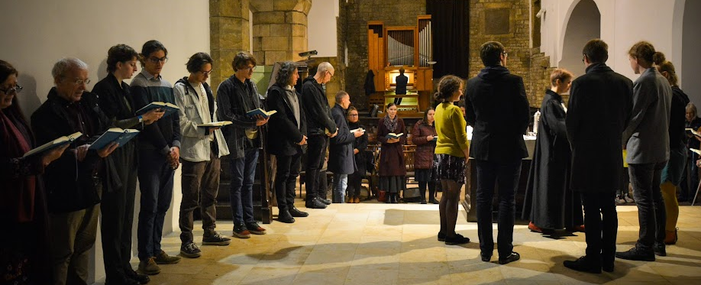
Bakalářský program
Evangelická teologie

Slide 2
Bakalářské programy
Evangelická teologie
Sociální a pastorační práce
Teologie křesťanských tradic

Slide 3
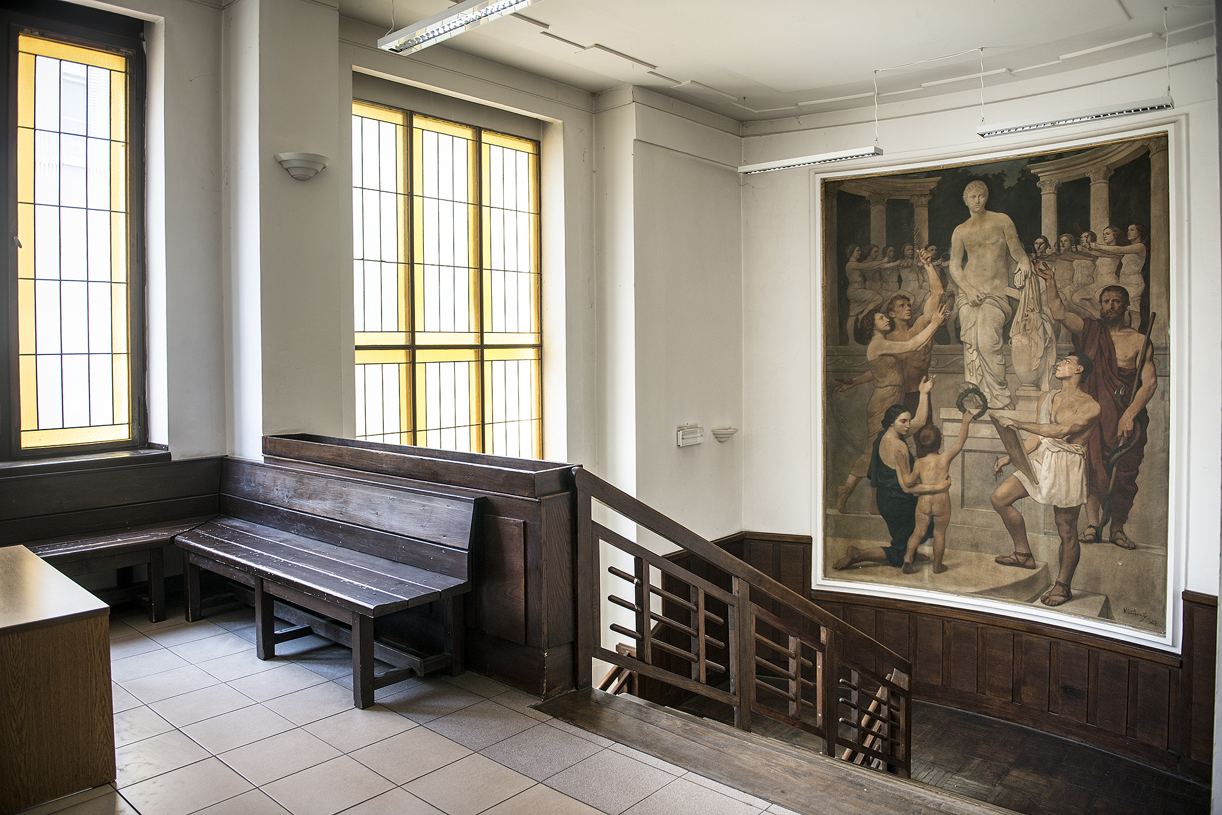
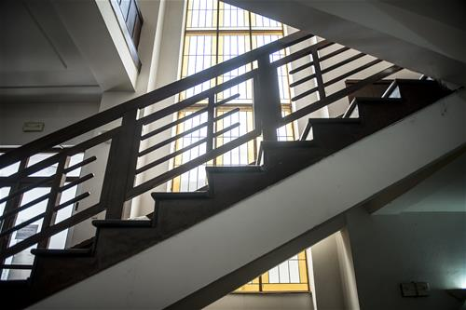
Navazující
magisterské programy
Evangelická teologie
Teologie – spiritualita - etika
Komunitní krizová a pastorační práce – diakonika
a 4 doktorské programy

Slide 4
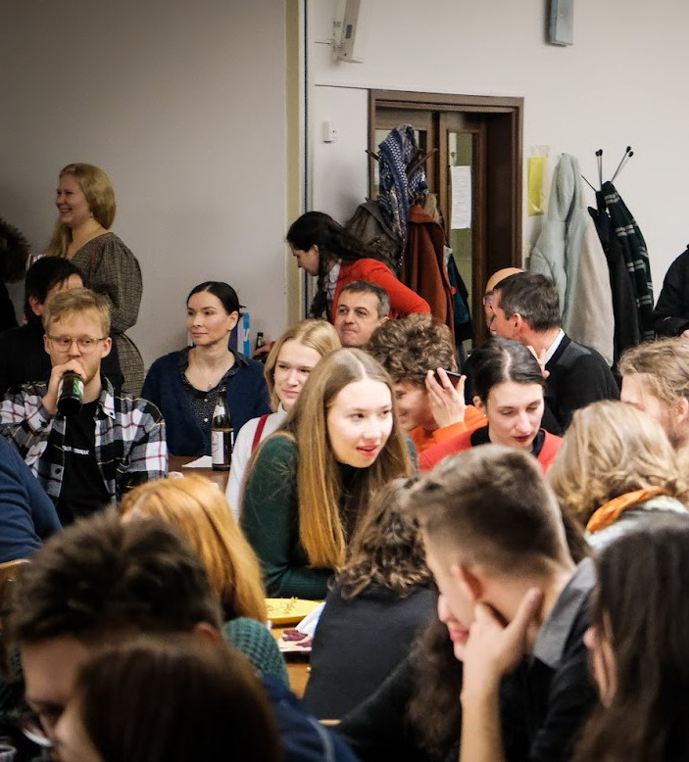
Studium Evangelické teologie
Tříleté bakalářské studium
v prezenční i kombinované formě
Zaměřeno na interpretaci křesťanské tradice
vychází z biblické hermeneutiky
klade zvláštní důraz na tradice české i světové reformační teologie
rozhovor s jinými křesťanskými i náboženskými tradicemi, filosofií i sociálními vědami

Slide 5
Studium Evangelické teologie
Přijímací zkouška:
Jednokolová písemná a ústní, skládající se ze tří částí:
1) Porozumění a interpretace odborného textu v českém jazyce na základě předložených otázek – max. 30 bodů.
2) Porozumění a interpretace vybraného biblického textu v jednom z cizích jazyků dle výběru uchazeče (A / N / Fr) na základě předložených otázek – max. 30 bodů.
3) Rozhovor s komisí o motivaci ke studiu a porozumění teologii vycházející z četby uchazeče. Uchazeč si vybere nejméně dva tituly z uvedeného seznamu, o kterých bude veden rozhovor - max. 40 bodů.
Minimální bodová hranice pro přijetí: 65

Slide 6
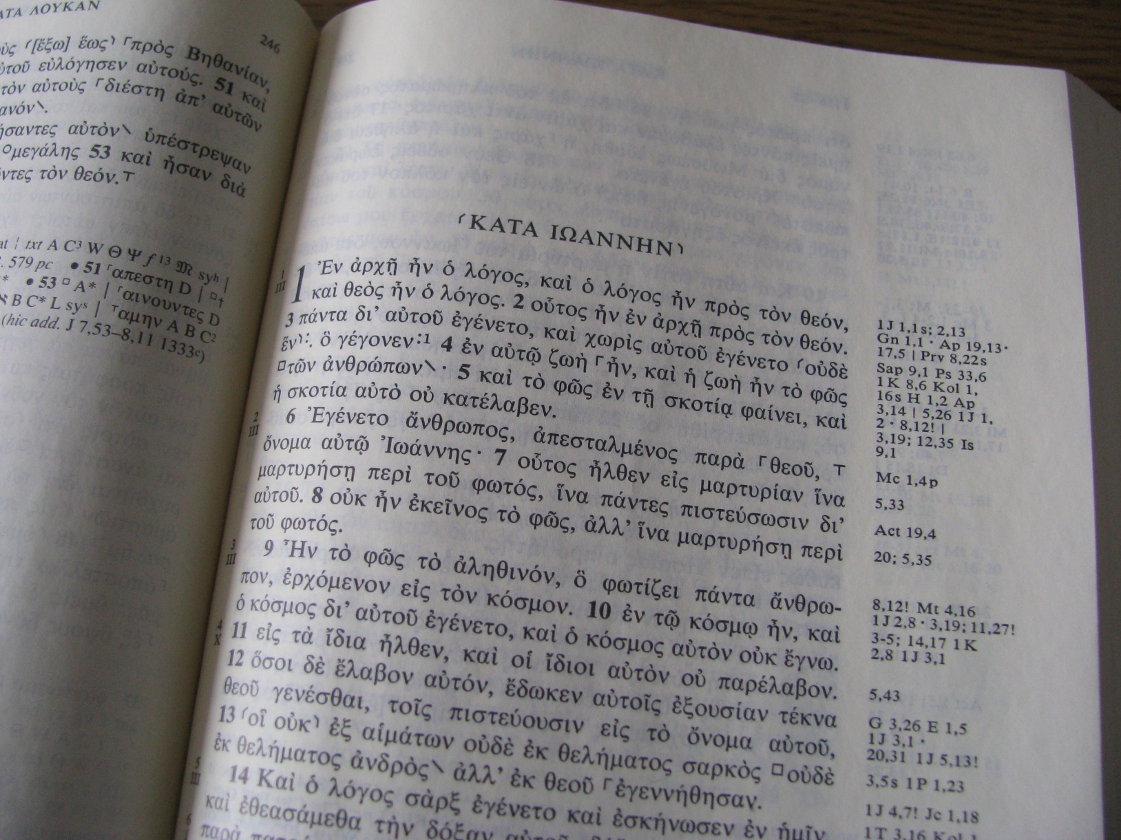
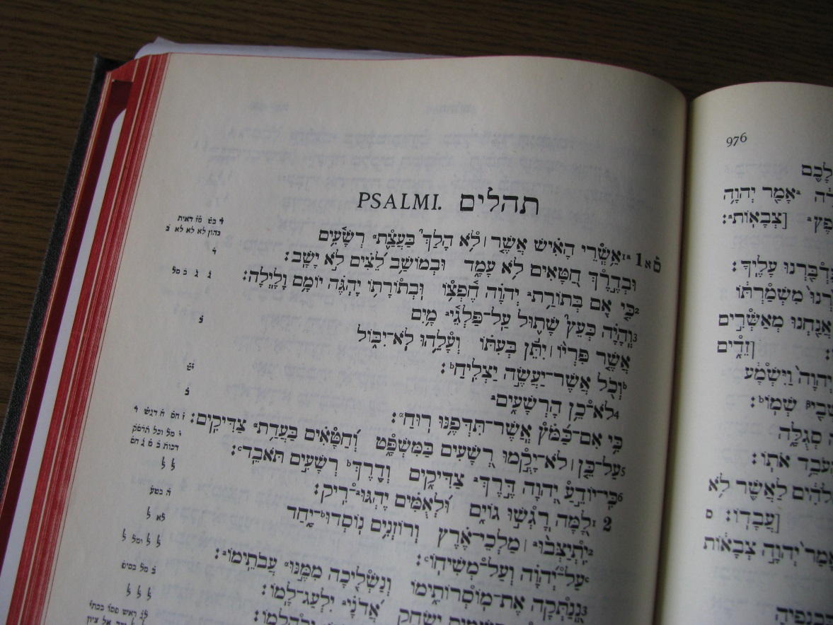
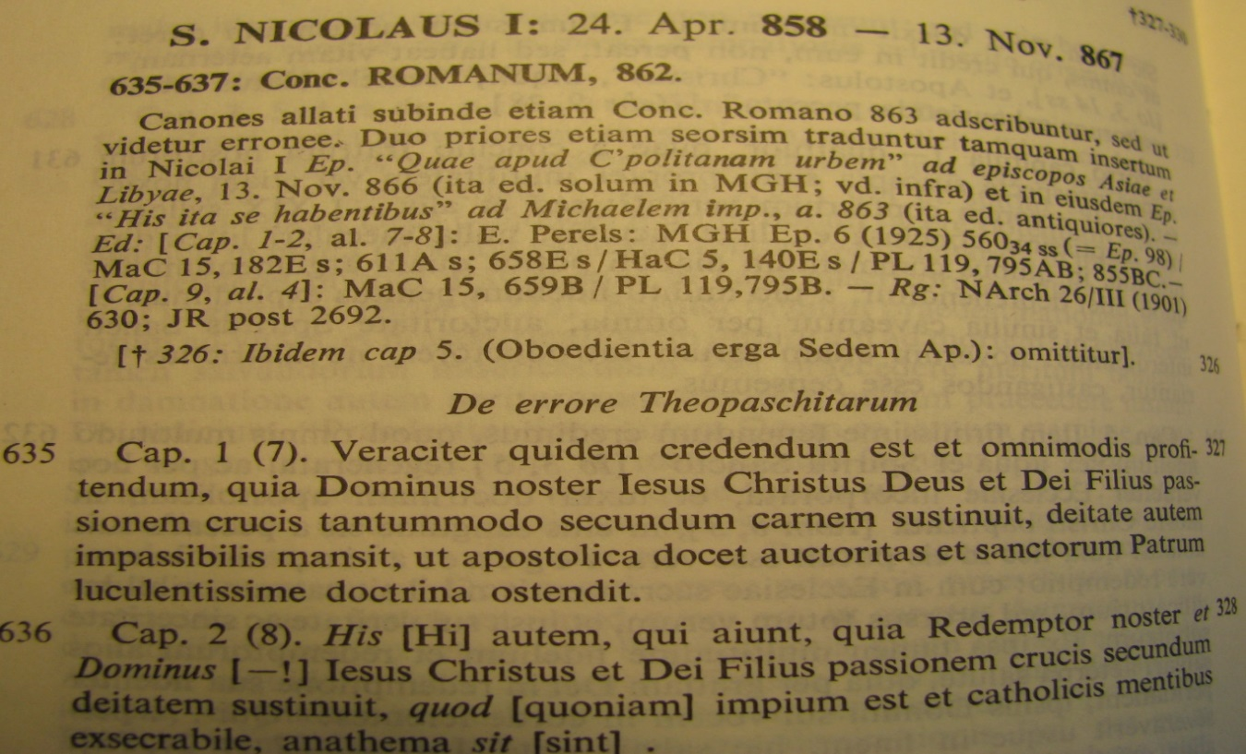
Studium Evangelické teologie
Se skládá z celé řady předmětů:
Starý zákon
Nový zákon
Církevní dějiny
Systematická teologie
Teologická etika
Praktická teologie
Filosofie
Religionistika

Slide 7
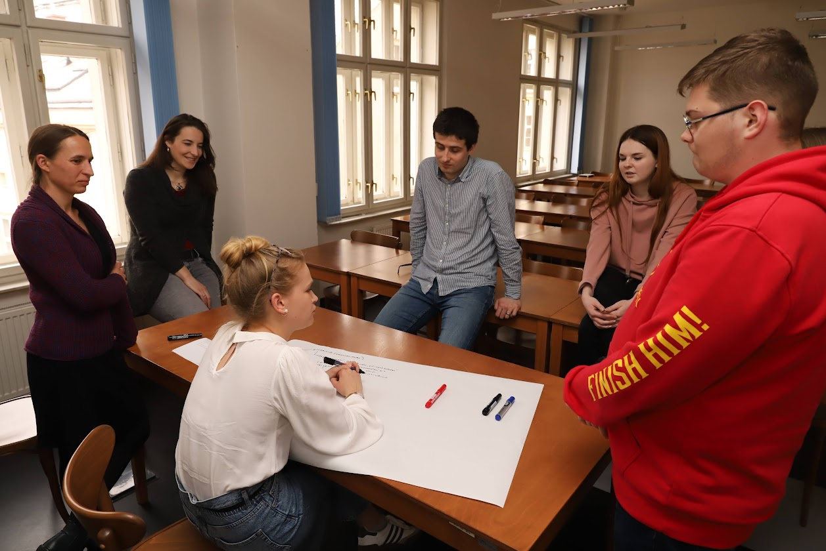
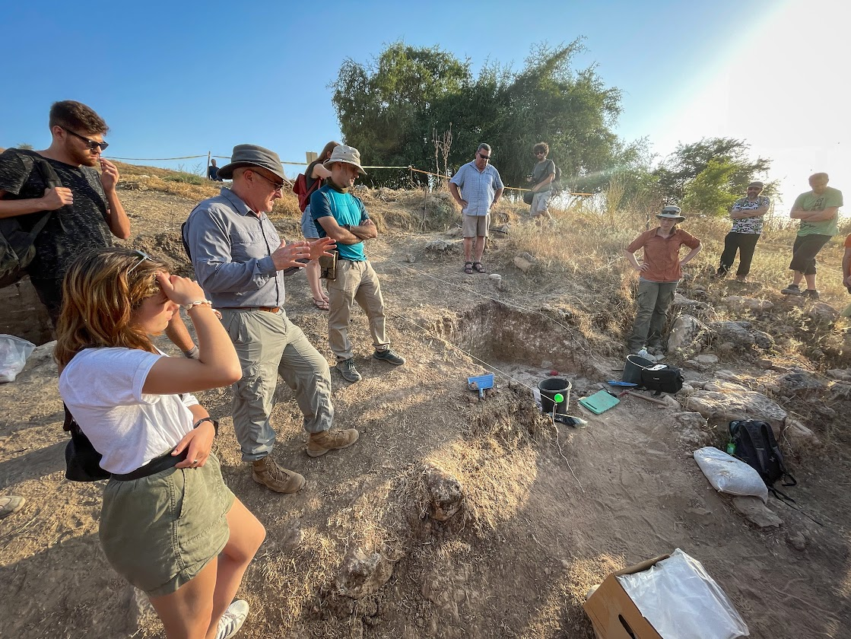
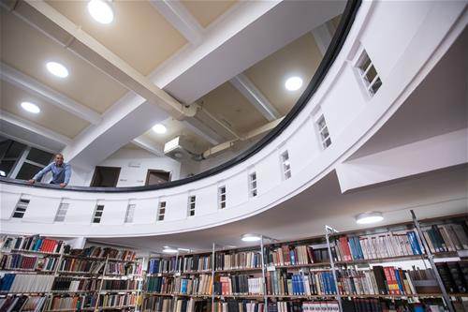
Studium Evangelické teologie
se odehrává v posluchárnách, knihovně nebo i v terénu

Slide 8
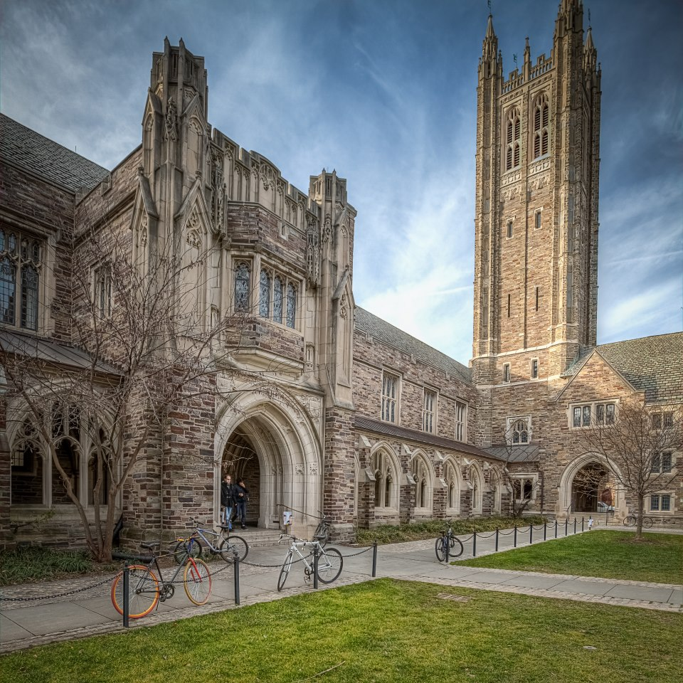
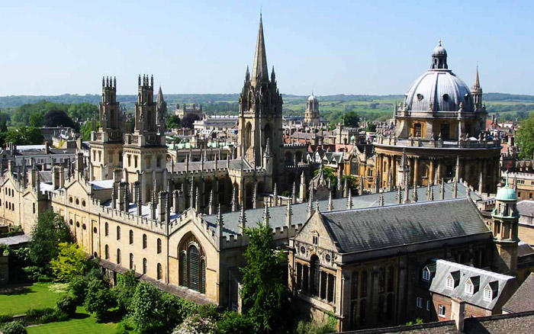
Studium Evangelické teologie
se odehrává v Praze i v zahraničí
Heidelberg
Oxford
Princeton

Slide 9
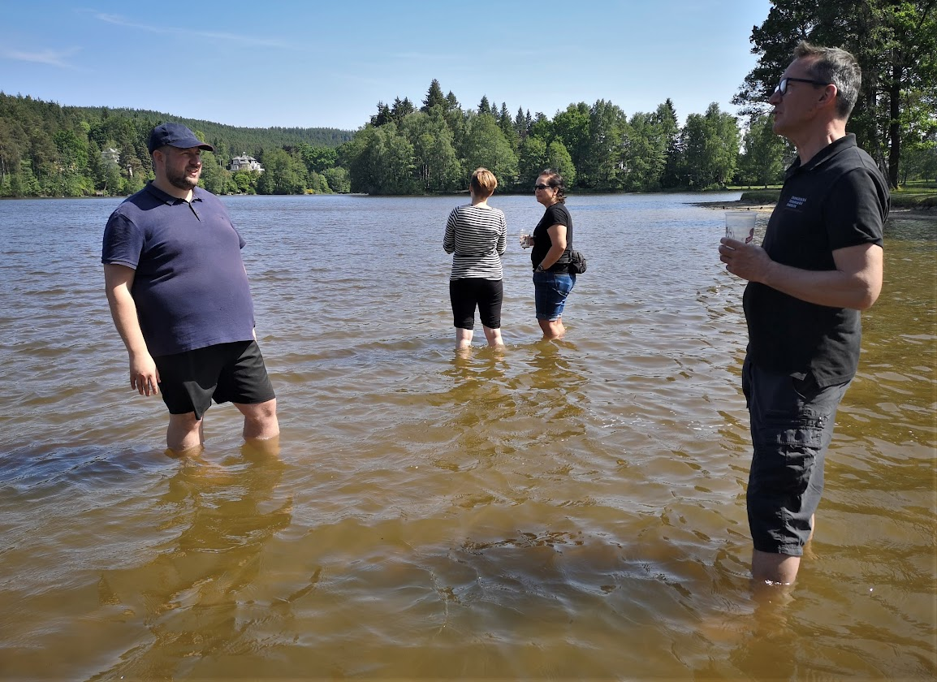
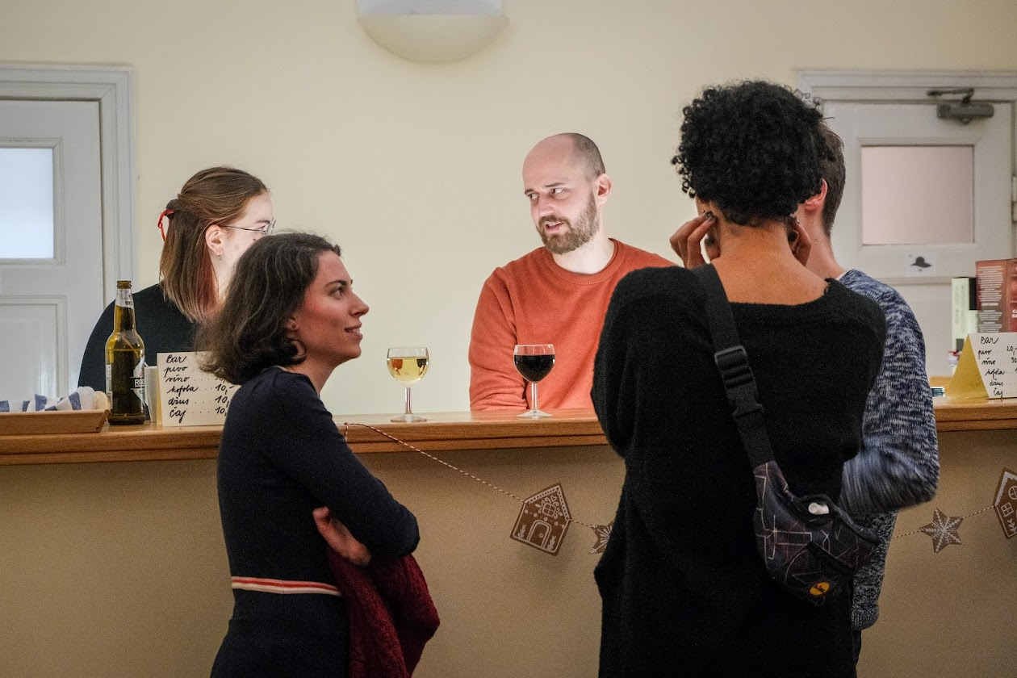
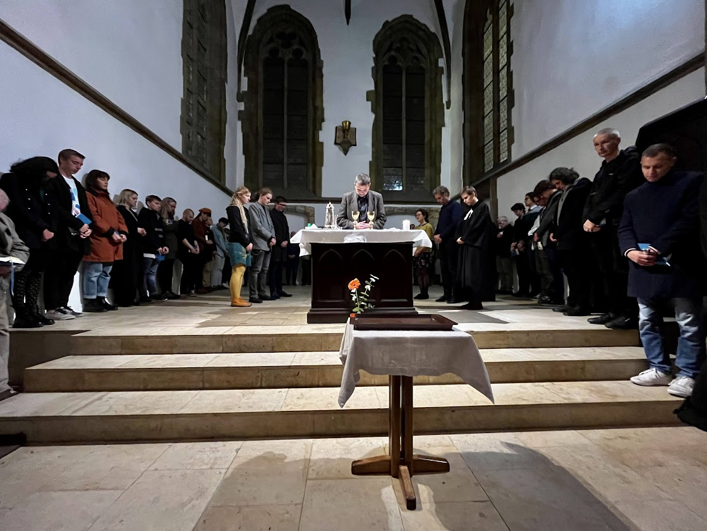
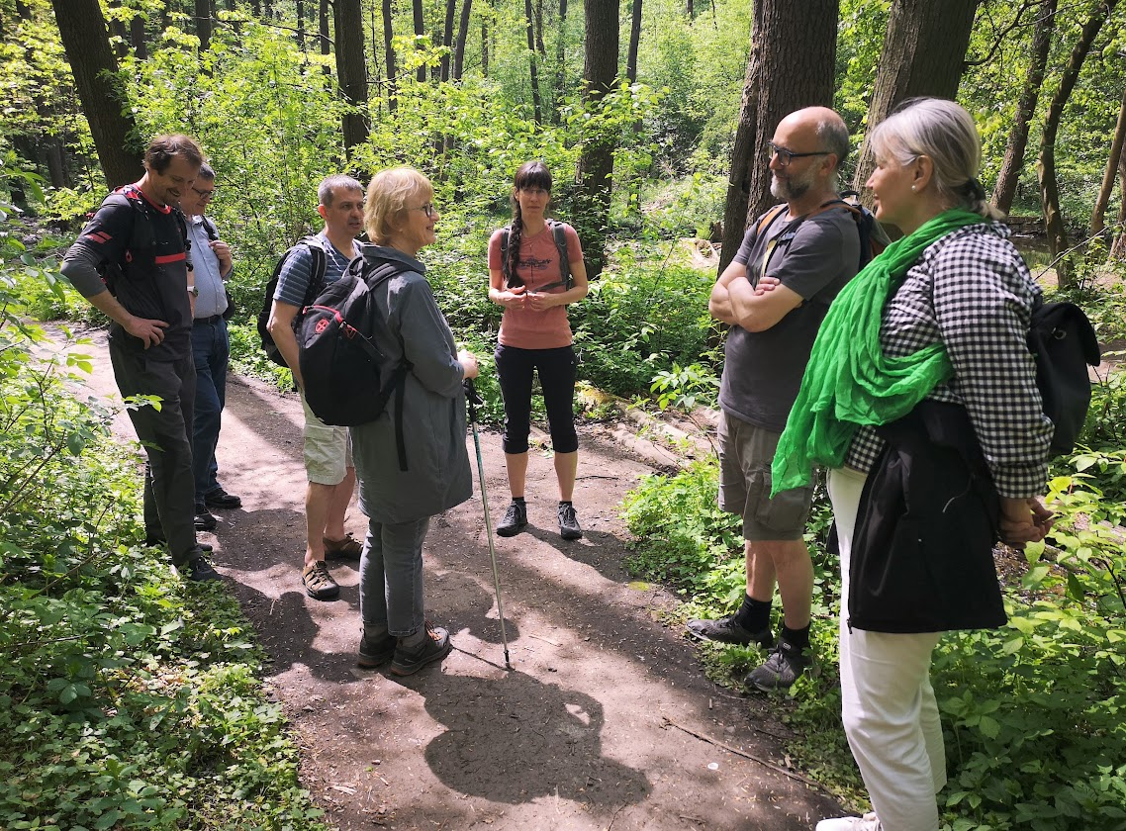
Studium Evangelické teologie
Ale nejen studiem živ je člověk
Heidelberg

Slide 10
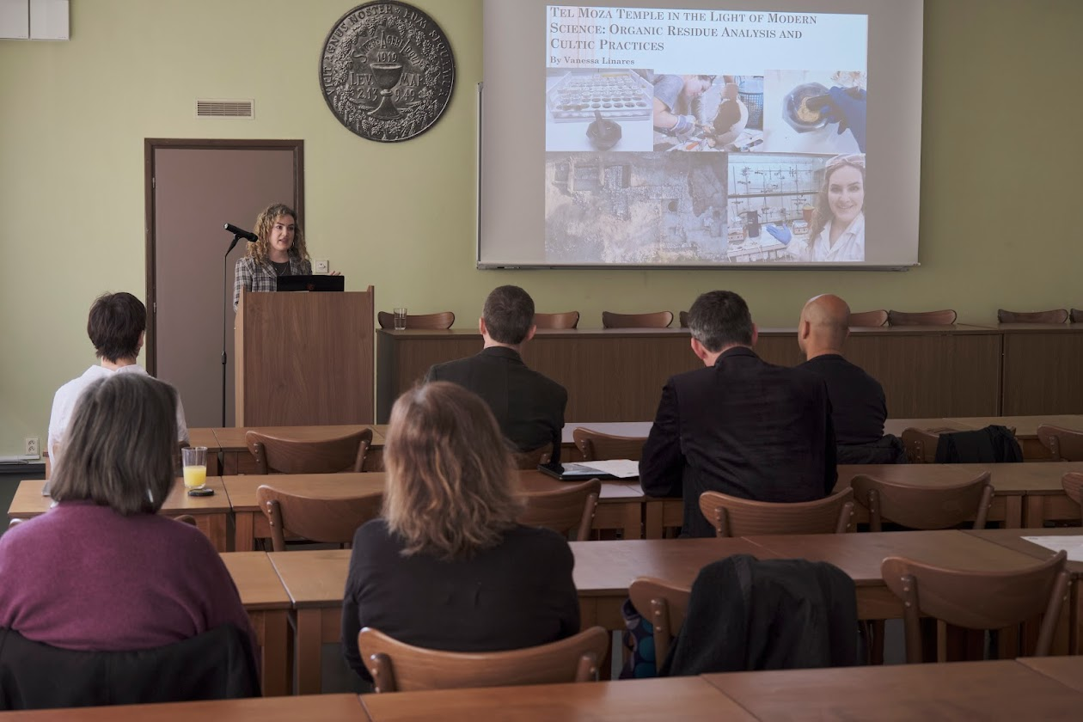
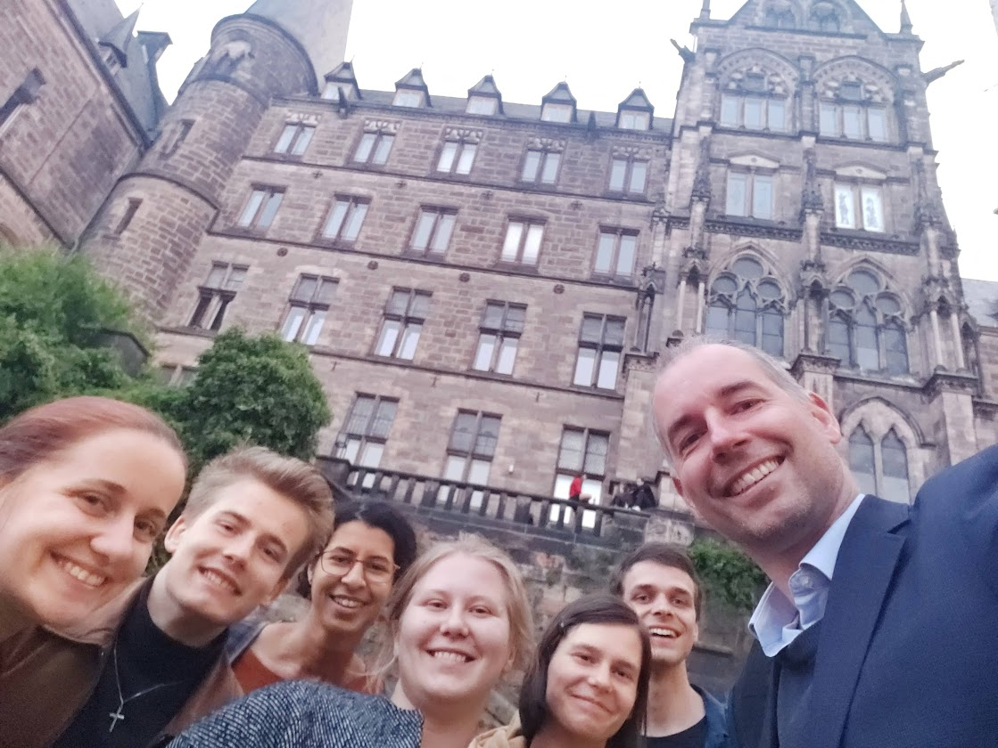
Teologie – spiritualita – etika navazující magisterské studium
Pro ty, kteří neuvažují o profesi teologa - studium biblických jazyků je fakultativní
Učit se rozumět historickým a kulturním kontextům, v nichž se formovalo teologické myšlení
Důraz na umění výkladu textu a řeči v kontextu křesťanském i mezináboženském
Studium projevů a podob duchovního života v ekumenickém kontextu (spiritualita) a v hodnotové perspektivě (etika)

Slide 11
Podpora studentů UK
se specifickými potřebami
modifikace přijímacího řízení
modifikace studia
podpora ve studiu

Slide 12
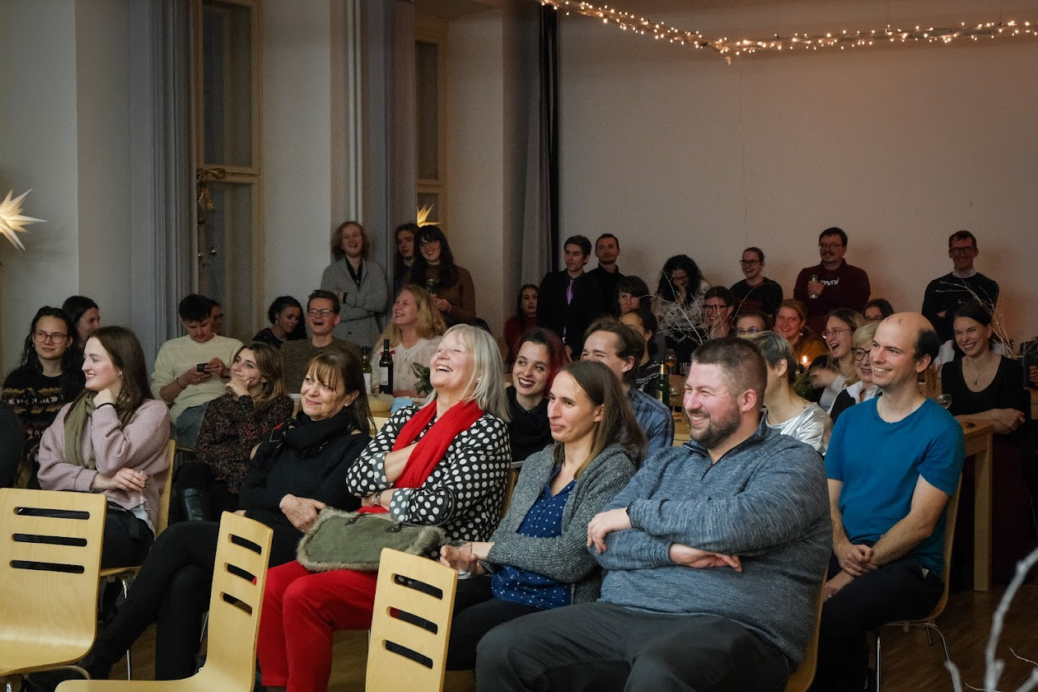
Přihlášky se podávají do 31. 3. 2024
https://web.etf.cuni.cz/

Slide 13
Děkuji
Ladislav Beneš, Dr.
benes@etf.cuni.cz www.etf.cuni.cz

